Slide 1



Đồ án cơ sở ngành
ĐỀ TÀI: “Xây dựng website đặt phòng khách sạn”

Slide 2
Giảng viên hướng dẫn:
Thầy THS. Trần Văn Hữu
Nhóm sinh viên thực hiện:
Phạm Nguyên Vũ
Ngô Văn Hưng
Trương Viết Nguyên

Slide 3
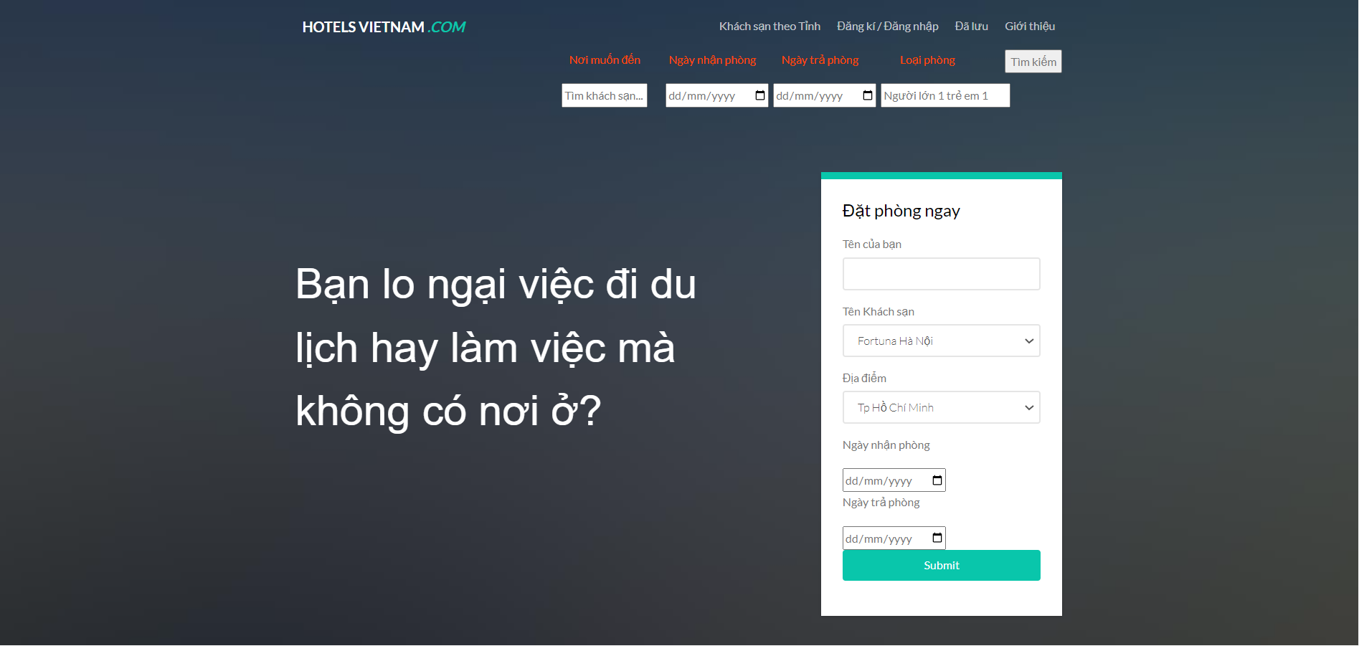
CHỨC NĂNG
1.Giao diện

Slide 4
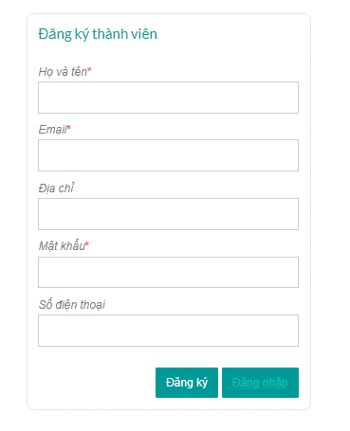
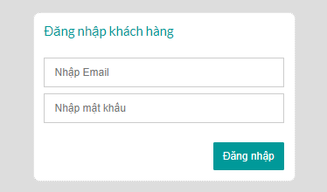
2.Đăng kí/Đăng nhập

Slide 5
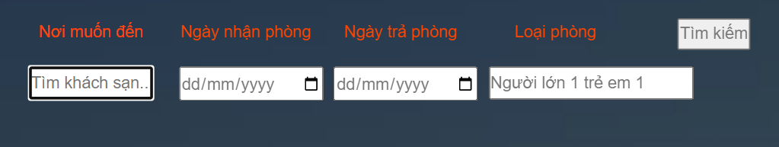
3.Tìm kiếm theo yêu cầu

Slide 6
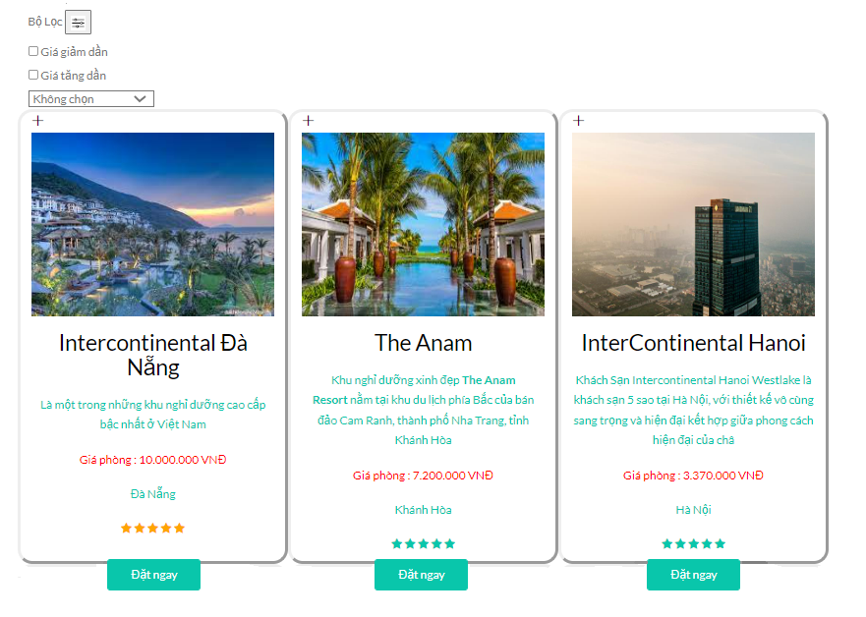
4.Bộ lọc đơn giản

Slide 7
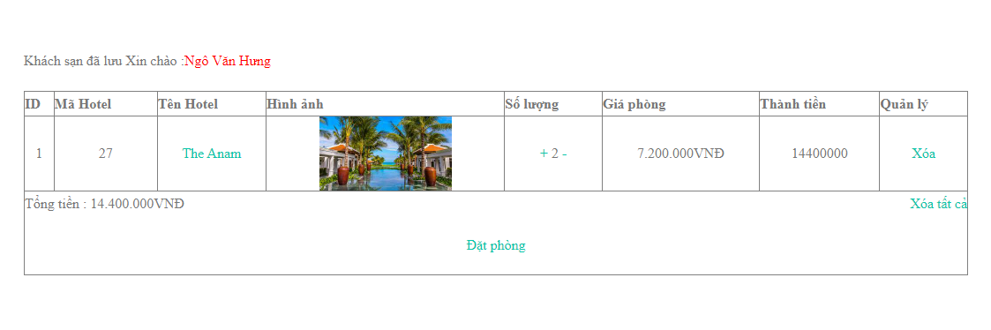
5.Đã lưu

Slide 8
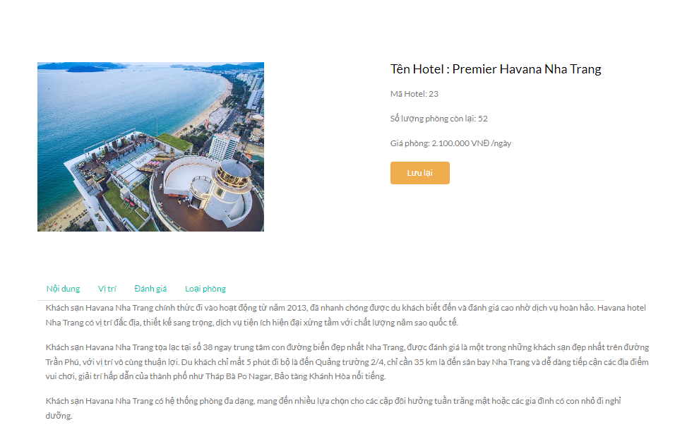
6.Thông tin chi tiết khách sạn

Slide 9
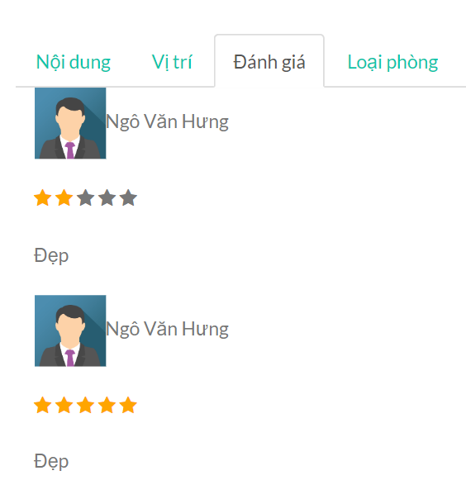
7.Đánh giá

Slide 10
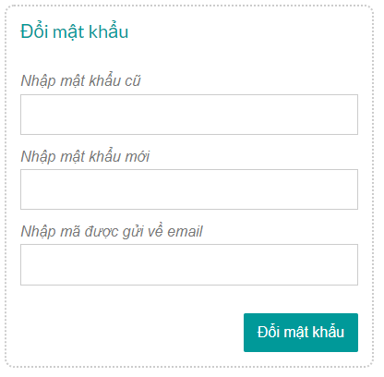
8.Đổi mật khẩu

Slide 11
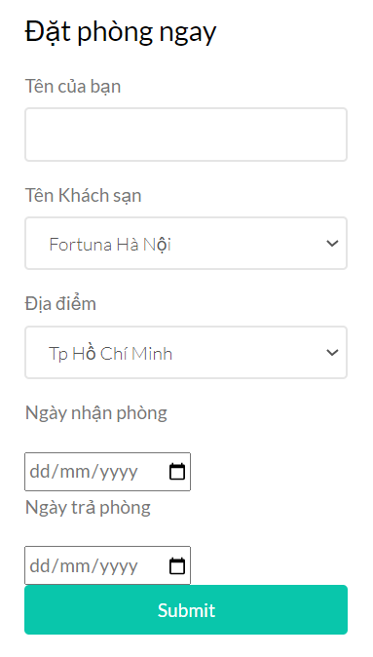
9.Đặt phòng

Slide 12
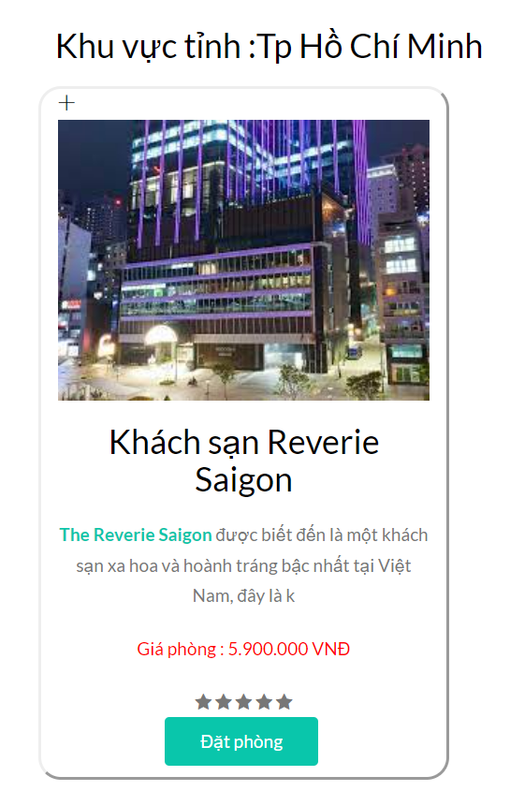
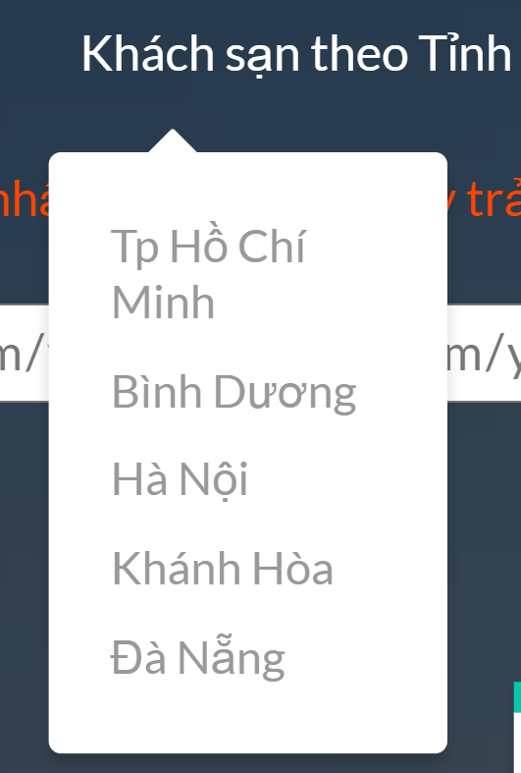
10.Hiển thị danh sách khách sạn theo tỉnh

Slide 13
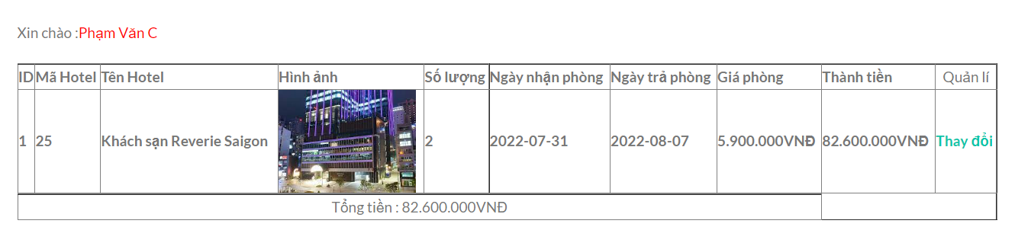
11.Lịch sử đặt phòng

Slide 14
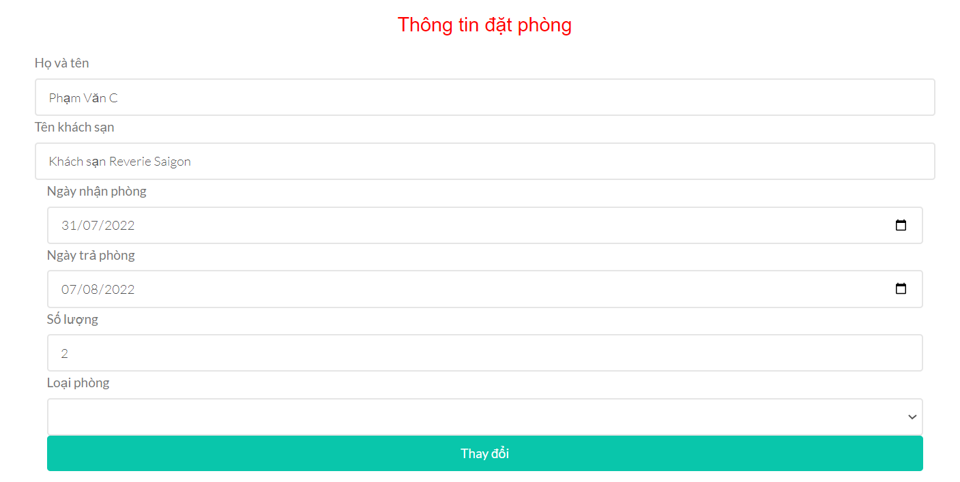
12.Thay đổi thông tin đặt phòng

Slide 15
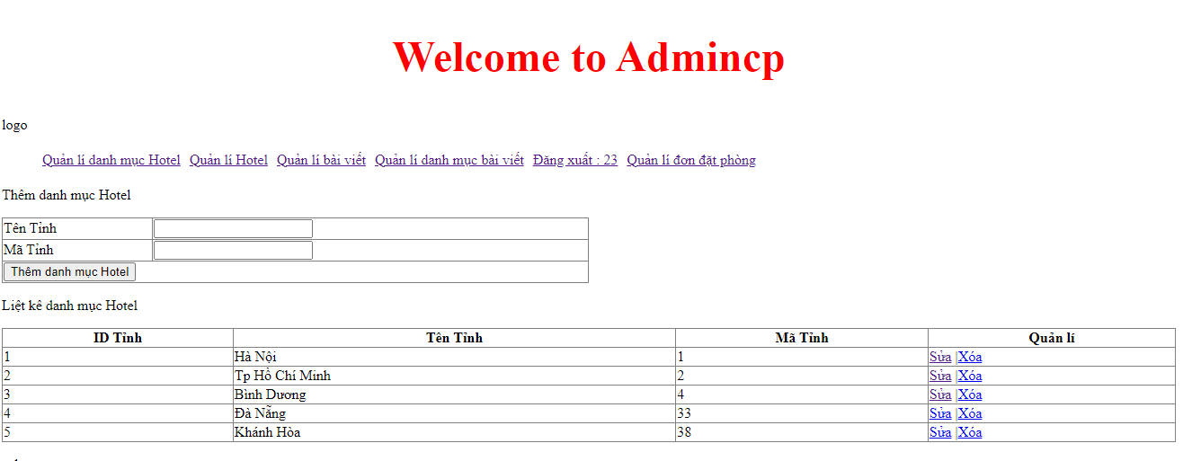
13.Admin quản lý

Slide 16
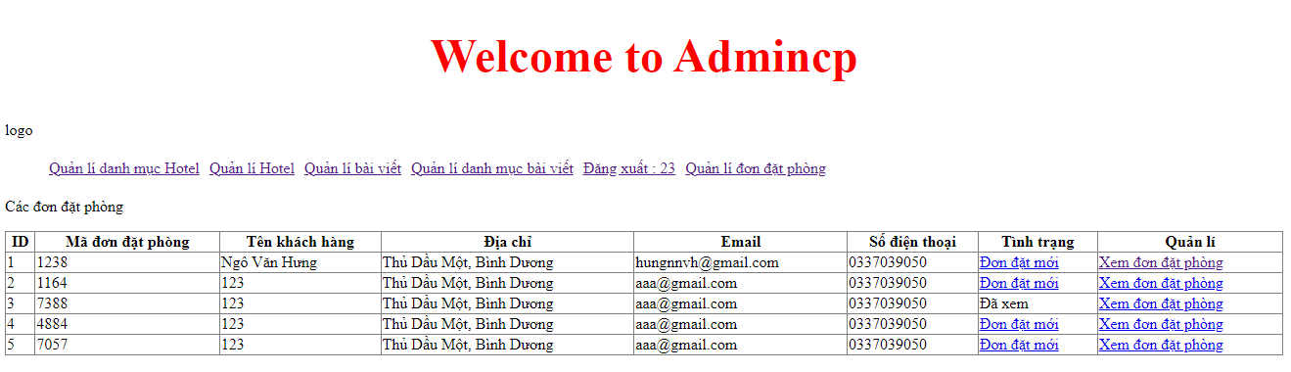
14.Admin quản lý

Slide 17
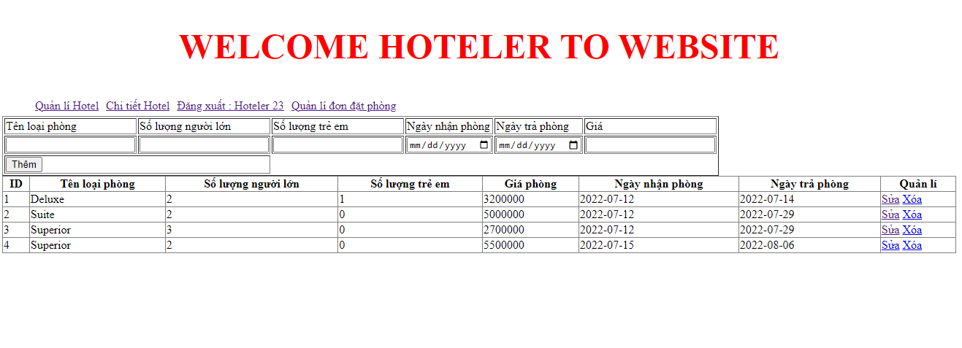
14.Hoteler

Slide 18
THANK YOU!

